Slide 1
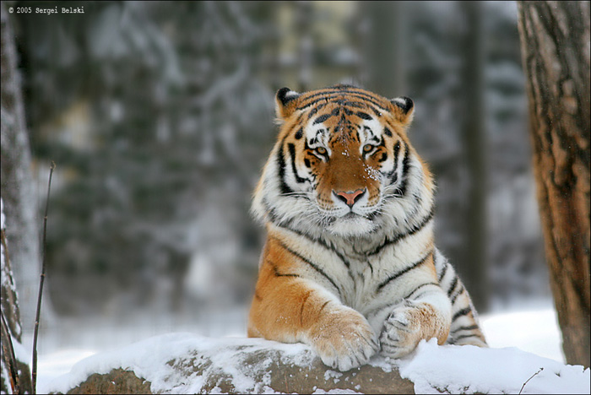
Красная Книга России и Московской области
Ученик 2 «Б» класса Эм Александр

Slide 2
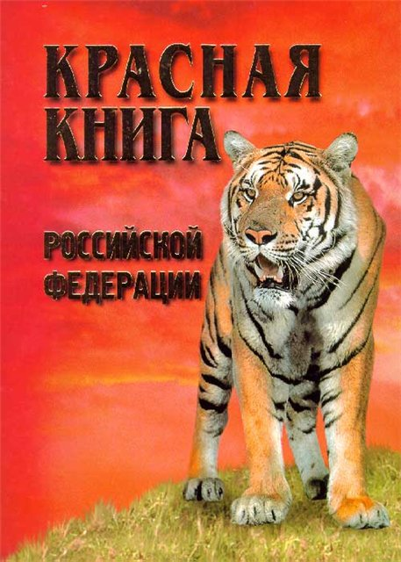
Красный цвет в природе – сигнал
опасности. Поэтому книга называется
"Красная книга" - она собрала в себе все
виды флоры и фауны, которые
подвергаются опасности исчезновения
с планеты Земля.
“Красная Книга” – Это список редких и
находящихся под угрозой
исчезновения животных и растений.

Slide 3
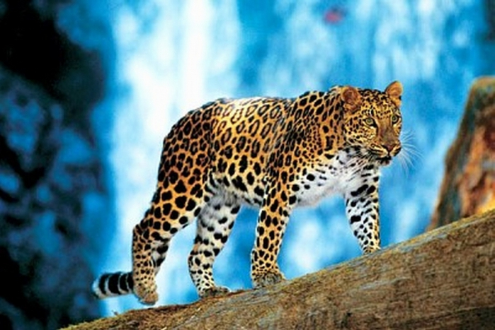
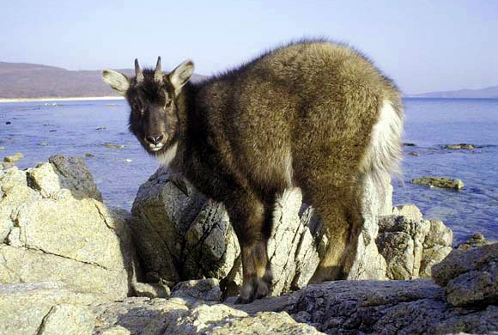
Дальневосточный амурский леопард.
В России этот вид, находящийся
на грани исчезновения,
можно встретить в Приморском крае.
В дикой природе их численность
составляет – 49 особей. В Китае за
убийство леопарда грозит
смертная казнь.
Амурский горал.
Подвид горного козла, живет
в Приморском крае.

Slide 4
Амурский тигр(уссурийский тигр).
Первое, что многим приходит на ум, когда речь заходит о самых
редких животных России - это амурский тигр. Этот самый северный тигр
не только невероятно редкий вид, но и очень красив - на брюхе у него находится
пятисантиметровый слой жира, который защищает животное от мороза.

Slide 5
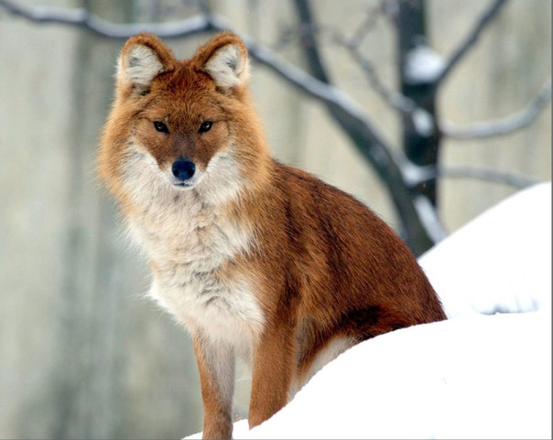
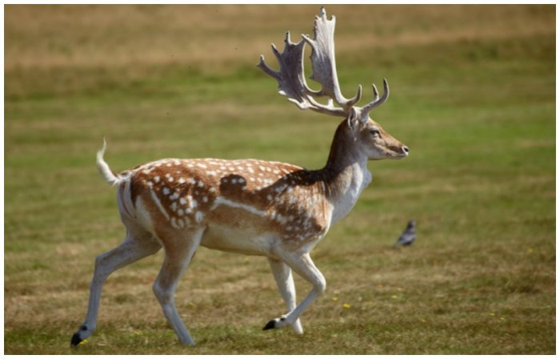
Красный или горный волк.
Редкий вид псовых, находящийся
под угрозой исчезновения.
Находится под защитой государства
и внесен в международную
“Красную книгу”.
Уссурийский пятнистый олень.
Очень редкий и находящийся
под угрозой исчезновения.

Slide 6
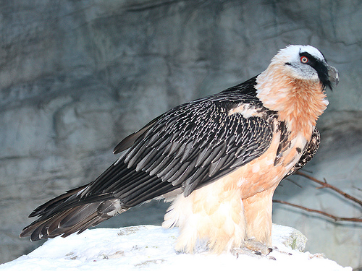
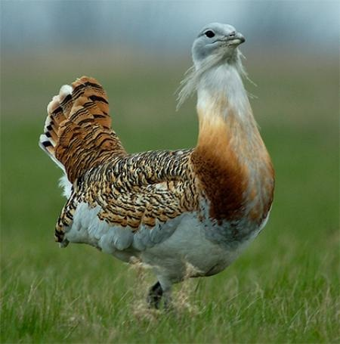
Бородач или ягнятник.
Птица из семейства ястребиных,
единственный вид в роде бородачи.
Дрофа – красотка или Джек.
Находится под защитой государства.
Своё название получил за характерную
манеру бегать, кидаясь из стороны в сторону.

Slide 7
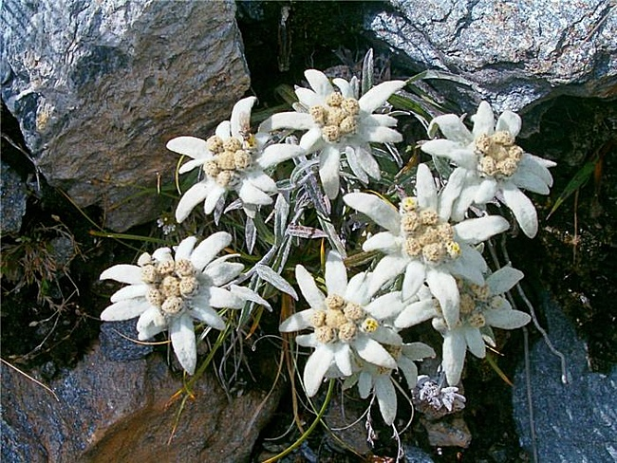
Эдельвейс - цветок верности и любви. Одно его название звучит, как музыка.
Самый трогательный и нежный, о котором сложено множество легенд.
Цветок любит солнце, но растет высоко в горах у самой снежной кромки.
Увидеть его дано не каждому. Легенда гласит, что найти этот таинственный
цветок может только человек, в сердце которого чистая, как роса любовь.
Мало быть ловким и сильным, чтобы взобраться на вершину горы. Надо любить
искренне и беззаветно, быть преданным своим возлюбленным.

Slide 8
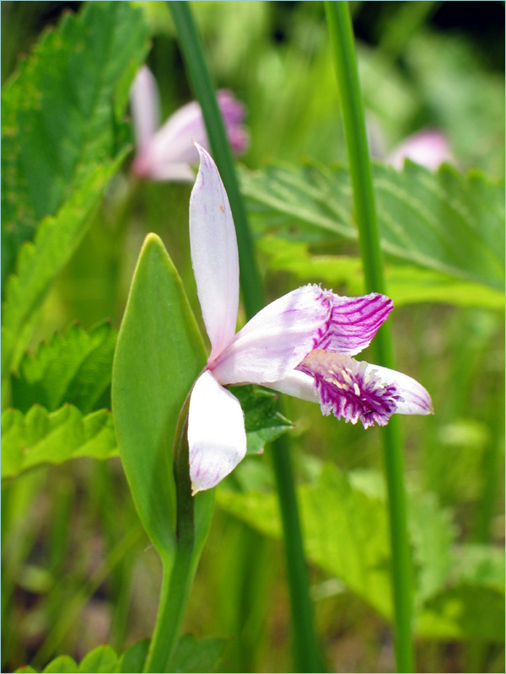
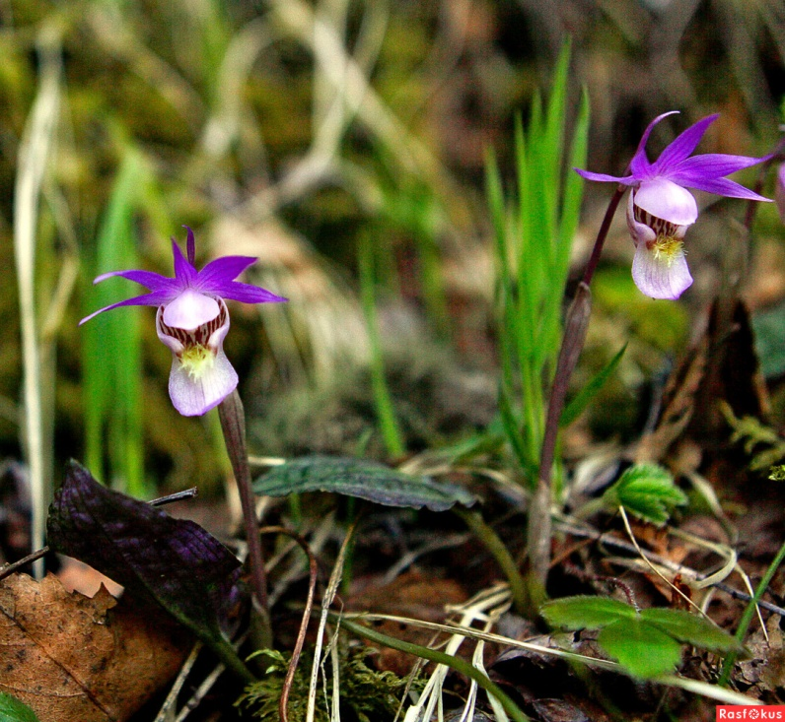
Бородатка – орхидея в миниатюре,
красивое и изящное
растение с крупным розоватым цветком,
которое в народе называют Духом лугов.
Свое название оно получило из-за лепестков,
которые загибаясь внизу цветка, напоминают
бородку гнома.
В России находится на грани исчезновения.
Калипсо луковичная - является
самым редким видом орхидных
на Северо - Западе европейской части
России и стремительно вымирает.
Свое имя это прелестное растение
получило в честь одной из главных
красавиц древнего мира — нимфы
и волшебницы Калипсо.

Slide 9
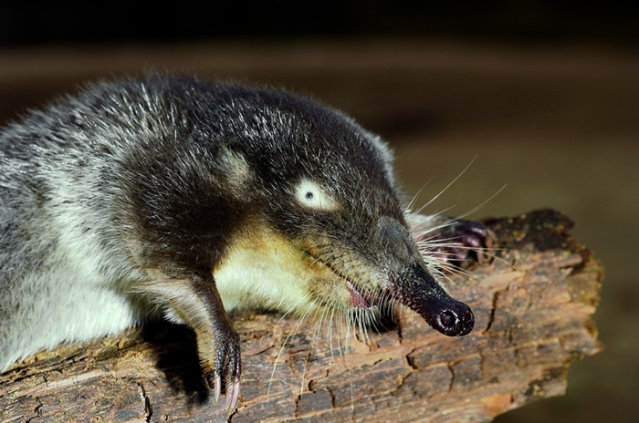
Животные и растения Красной книги Московской области.
Русская выхухоль
Сокращающийся в численности редкий реликтовый вид.
К такому плачевному положению выхухоли в России привели такие факторы как:
вырубка пойменных лесов, загрязнение водоёмов, где обитают животные,
осушение пойменных угодий, что ухудшает условия для добычи корма и защиты,
строительство плотин и дамб, а также застройка на берегах водоёмов,
создание водохранилищ, выпас скота вблизи водоёмов.

Slide 10
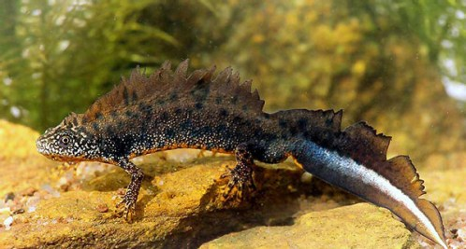
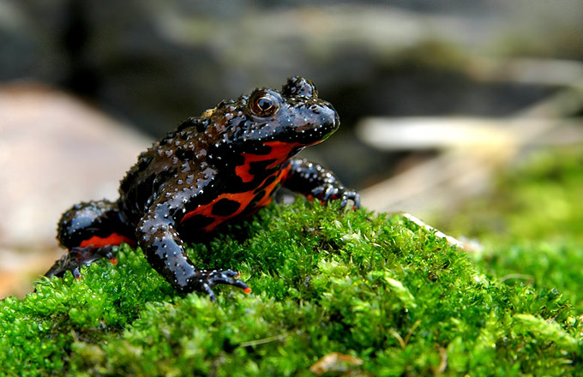
Гребенчатый тритон.
Гребенчатый тритон очень чувствителен
к качеству воды в водоёмах.
Занесён в Международную Красную книгу.
Является редким и исчезающим
видом на территории России.
Краснобрюхая жирлянка.
Уязвимый вид, к снижению
численности популяций жерлянки
ведёт разрушение водоёмов,
загрязнение воды и пересыхание
Водоёмов.

Slide 11
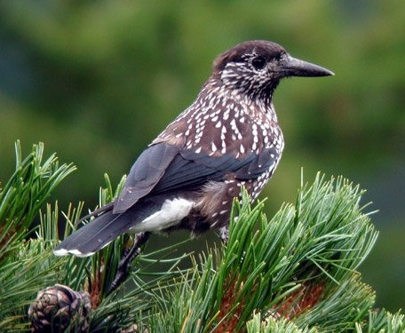
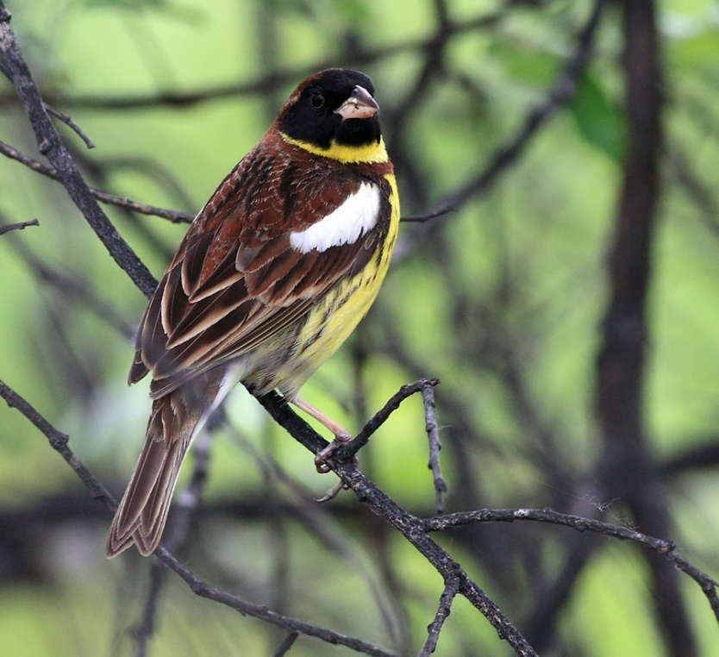
Кедровка или ореховка.
Кедровка имеет вместительный
подъязычный мешок, в котором она,
делая запасы, способна переносить до
100 кедровых орешков за один раз.
Дубровник – вид находится
под угрозой исчезновения.

Slide 12
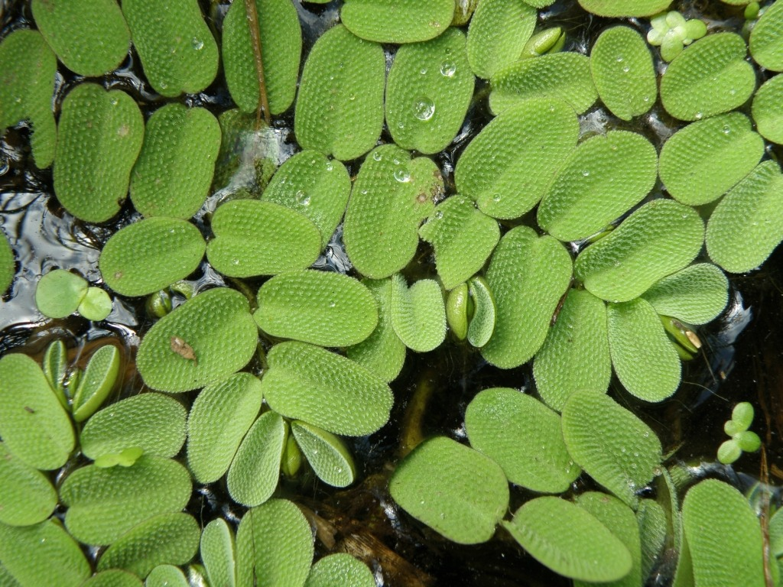
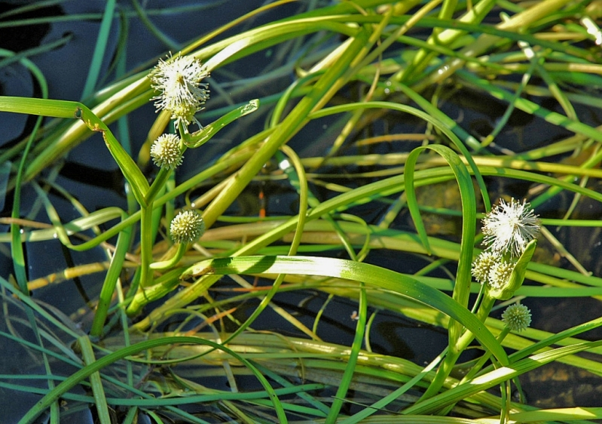
Сальвиния плавающая.
Вид находящийся под угрозой
исчезновения.
Ежеголовник узколистный.
Вид находящийся под угрозой исчезновения
В московской области встречается только
в 2 озерах.

Slide 13
Дерево, трава, цветок и птица
Не всегда умеет защититься.
Если будут уничтожены они,
На планете мы останемся одни.
Конец.

